Slide 1
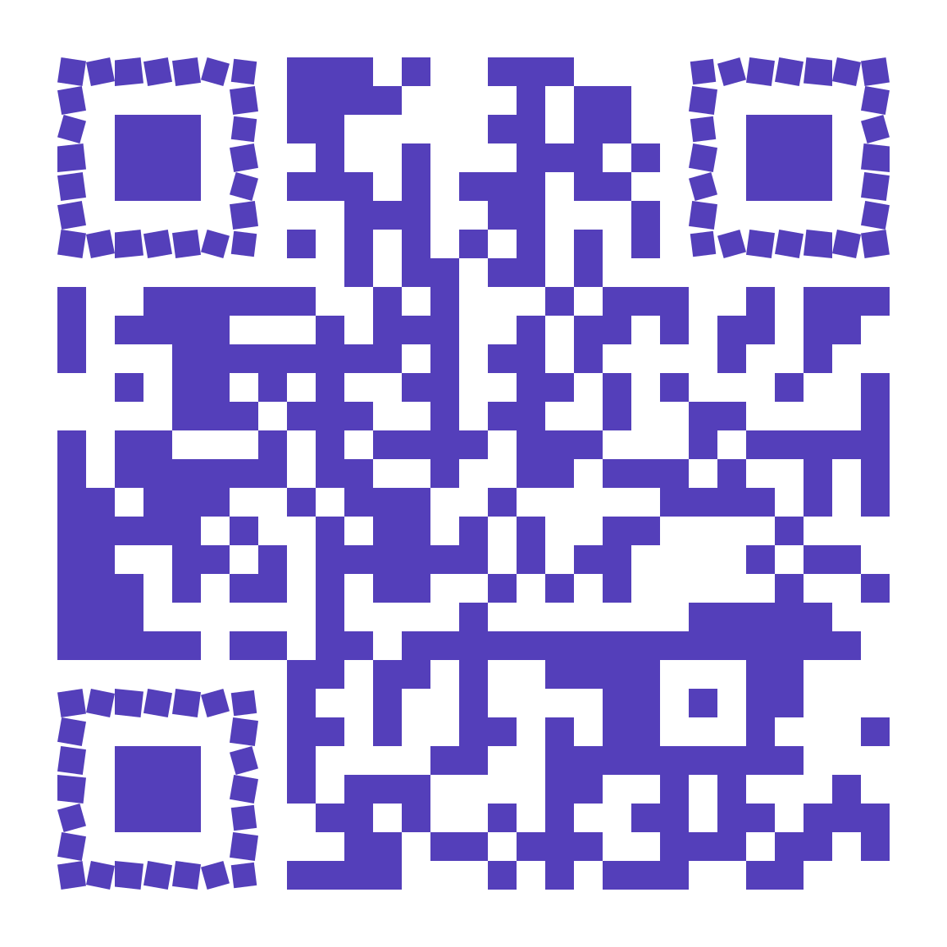
Schön, dass Sie schon da sind.
Wir beginnen um 14.00 Uhr.
Bis dahin – vielleicht haben Sie noch Lust auf einen kleinen Ausflug vorher?
Nehmen Sie sich Ihr Smartphone, scannen Sie einen QR-Code und ….
… schauen Sie bei anderen Leuten auf der Welt aus einem zufälligen Fenster.
… lauschen Sie bei einem Spaziergang durch einen zufälligen Wald.

Slide 2
Herzlich willkommen!
…gleich geht es los!
Ralf Loheit
Medienpädagogischer Berater digitale Bildung
für die Landkreise Landsberg/Lech und Starnberg

Slide 4
Erklärvideos für den Mathematikunterricht in der Grundschule - für und mit Schülern erstellen
25.03.2021
Ralf Loheit
Medienpädagogischer Berater digitale Bildung
für die Landkreise Landsberg/Lech und Starnberg

Slide 5
Das Netz steckt voller Videos - warum eigene Erklärvideos?
nicht lange suchen – selber machen
schnell und einfach erfahren, wie etwas geht
passgenau für die Klasse
Urheberrecht leichter einzuhalten
Arbeit im flipped classroom

Slide 6
Warum – aus Lehrersicht
Individualisierung
Bereitstellen von Material, das zeitlich unabhängig genutzt werden kann
als Mittel der gestuften Hilfe

Slide 7
Leitsätze
Weniger ist mehr!
Authenzität ist kein Manko!
Zielgruppe im Auge behalten!
Film aus der Perspektive der Zielgruppe sehen!
Effizienz statt Perfektionismus!
Einfachheit statt Komplexität!
Ralf Loheit
mBdB für die Landkreise Landsberg/Lech und Starnberg

Slide 8
Sprachliche Gestaltung
einfacher Satzbau
ruhige Sprache
passende Betonung
Skript?

Slide 9
Und wie fang ich jetzt am schnellsten an?

Slide 10
Variante 1: Smartphone raus, Stativ her und Kamera an!
Überlegungen
Format
Stativ/Halterung nötig → z. B. Legetechnik
Schreibe ich mir ein Drehbuch? (Text, Einstellungen, Perspektiven)
Will/Kann ich das Video nachbearbeiten?
Wie teile ich das Video im Anschluss mit der Klasse?
Lässt sich das aufgenommene Format problemlos auf anderen Geräten abspielen?

Slide 11
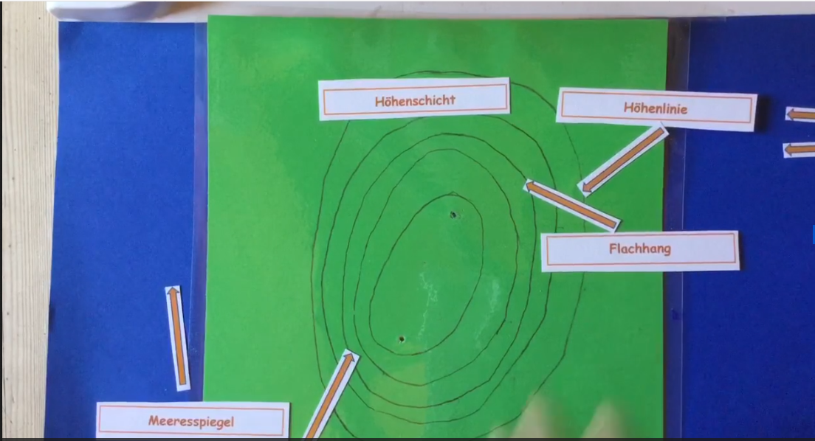
Unterbrechungen gut möglich, aber auch ungeschnitten
Stimme der Lehrkraft (Beziehungsarbeit)
Inhalt wird durch Text und Bild klar strukturiert
Hintergrund / Bildausschnitt beachten

Slide 12
Variante 2: StopMotion / Legetechnik
Idee – viele (!) Fotos werden aneinander gefügt („Daumenkino“)
Vorteile:
einzelne Schritte von komplexen Handlungen/Abläufen… lassen sich genau darstellen
schrittweises Aufschreiben von schriftlichen Rechenverfahren
Nachteile:
äußere, störende Einflüsse (Licht, Hände) fallen mitunter erst später auf
Geduld von Nöten

Slide 14
„Dieser Stern ist symmetrisch“
Wie geht das eigentlich mit StopMotion?
Eine ausführlichere Erklärung finden Sie auf dieser Seite und zwar hier (es wird ein download geladen).

Slide 15
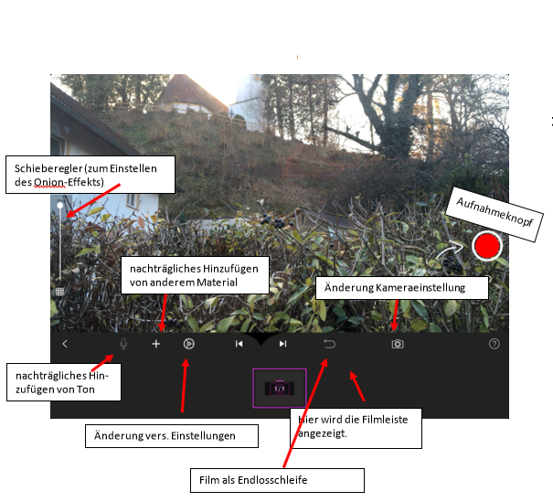
Folgende Punkte können eingestellt werden:
Abspieltempo
Seitenverhältnis
Vordergrund (Vorhang…)
Effekte
Helligkeit
Spiegelungen

Slide 16
Software (Beispiele)
Für iOs (iPad, iPhone) - Stop Motion Studio,
Für Android - Stop Motion Studio
Für Windows - Stop Motion Studio, Foto-App, Movie Maker
Viele Anregungen finden Sie selbstverständlich auch im Netz ….

Slide 17
Variante 3a: Video mit online-Anwendung erstellen
PC an und arbeiten lassen! mysimpleshow
„Explainity“-Stil
verschiedene Vorlagen
Text-zu-Audio
Eigene Stimme lässt sich einbauen
Download möglich
Anmeldung durch die Lehrkraft (Bildungslizenz nach Angabe von email und Schuladresse)

Slide 18
Screenshot der Seite mysimpleshow.com/de

Slide 19
mysimpleshow – eigene Bilder einfügen
Das Einfügen eigener Bilder ist möglich.
Bei den FAQs gibt es ein entsprechendes Tutorial
FAQ → Videoerstellung → Bebildern
https://www.mysimpleshow.com/de/faq/
Ralf Loheit
mBdB für die Landkreise Landsberg/Lech und Starnberg

Slide 20
„Stopp am Hunderter“ – Computerstimme
„Stopp am Hunderter“ – Computerstimme und Untertitel
„Stopp am Hunderter“ – eigene Stimme
Ralf Loheit
mBdB für die Landkreise Landsberg/Lech und Starnberg

Slide 21
Variante 3b: Video mit online-Anwendung erstellen
PC an und arbeiten lassen! AdobeSpark Video
Verbindung Bild, Ton und (Hintergrund-)Musik
verschiedene Vorlagen
mit wenigen Klicks zu ansehnlichen Videos
Text lässt sich leicht einsprechen und verbessern
Anmeldung durch die Lehrkraft
Ralf Loheit
mBdB für die Landkreise Landsberg/Lech und Starnberg

Slide 22
„Fips entdeckt etwas Neues“
„Fips entdeckt die Symmetrie“
Ralf Loheit
mBdB für die Landkreise Landsberg/Lech und Starnberg

Slide 23
Variante 4: Video mit Präsentationssoftware erstellen
z.B. mit Keynote auf dem iPad
Verbindung Bild und Text
verschiedene Vorlagen erstellbar und nutzbar
verschiedene Ebenen
mit Hilfe von Animationen Rechenschritte darstellbar
Präsentation lässt sich als Film exportieren und wird somit zum Erklärvideo
auch nachträgliches Einsprechen von Audiospur möglich (iMovie)
Ralf Loheit
mBdB für die Landkreise Landsberg/Lech und Starnberg

Slide 24
„Nachbarhunderter“
Verdeutlichung von Rechenschritten oder Überlegungen durch Animationen
wichtige Begriffe farbig hervorheben
durch Duplizieren von Elementen den Aufwand überschaubar halten
Ralf Loheit
mBdB für die Landkreise Landsberg/Lech und Starnberg

Slide 25
Mit welchen Anwendungen kann ich bei Keynote arbeiten, um die gewünschten Effekte zu bekommenß
Arbeiten mit unterschiedlichen Ebenen
Bewegungen erstellen
Audio in Keynote einsprechen
Hintergrund verändern (z.B. mit Farbverlauf)
Duplizieren von Folien und Rechenschritte nach und nach erklären
Ralf Loheit
mBdB für die Landkreise Landsberg/Lech und Starnberg

Slide 26
Beispiele Schülerarbeiten
Die folgenden kurzen Filme sind Ergebnisse einer dritten Klasse:
Aufgabe: Erkläre der anderen Gruppe, wie Du diese Zahlenrätsel lösen würdest.
- kurze Arbeitszeit (15 min)
- Umgang mit Tablet bekannt
- Aufgaben vorher bereits gerechnet
Ralf Loheit
mBdB für die Landkreise Landsberg/Lech und Starnberg

Slide 27
Ralf Loheit
mBdB für die Landkreise Landsberg/Lech und Starnberg

Slide 28
Was sollte ich vorher überlegen?
Schülerinnen und Schüler …
Lernvoraussetzungen
Ist eine Differenzierung möglich/nötig?
sprachlicher Stand
Ralf Loheit
mBdB für die Landkreise Landsberg/Lech und Starnberg

Slide 29
Was sollte ich vorher überlegen?
inhaltliche Aspekte
Welche Begriffe sind zur Erklärung des Sachverhalts nötig?
Wo sind mögliche Probleme und wie lässt sich damit umgehen?
Gibt es Unterrichtsmaterialien/Erklärvideos der Lehrkraft, die von den Kindern als Unterstützung genutzt werden können?
Ralf Loheit
mBdB für die Landkreise Landsberg/Lech und Starnberg

Slide 30
Was sollte ich vorher überlegen?
technische Aspekte
Welche Ausstattung steht in der Schule/bei den Kindern zur Verfügung
Mit welcher Technik kann/soll gedreht werden?
Ist eine Nachbearbeitung möglich/nötig?
Ralf Loheit
mBdB für die Landkreise Landsberg/Lech und Starnberg

Slide 31
Was sollte ich vorher überlegen?
ästhetische Aspekte
Wie gut soll es letztlich werden?
Für wen soll es gezeigt werden?
Ralf Loheit
mBdB für die Landkreise Landsberg/Lech und Starnberg

Slide 32
Was sollte ich vorher überlegen?
rechtliche Aspekte
Dürfen Daten der Kinder aufgenommen werden?
Welches Material wird verwendet (Urheberrecht)?
Ralf Loheit
mBdB für die Landkreise Landsberg/Lech und Starnberg

Slide 33
Was sollte ich vorher überlegen?
weiterführende Überlegungen
Sollen die Ergebnisse gespeichert werden?
Sollen die Ergebnisse weitergegeben werden?
Sollen die Ergebnisse bewertet werden?
Ralf Loheit
mBdB für die Landkreise Landsberg/Lech und Starnberg

Slide 34
Was brauche ich?
abhängig vom geplanten Format
Hardware | Software
Kamera | „Aufnahmesoftware“
eventuell Mikrophon | eventuell Schnittsoftware (z. B. iMovie; MovieMaker)
Aufnahme-/Speichergerät | eventuell Software zum Komprimieren (z. B. MediaConverterFlex)
eventuell Beleuchtung | Anwenderprogramm online (mysimpleshow; AdobeSparkVideo)
Ralf Loheit
mBdB für die Landkreise Landsberg/Lech und Starnberg

Slide 35
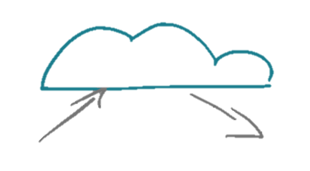
Teilen/Senden/Weitergeben
→ eventuell im Vorfeld komprimieren
Ralf Loheit
mBdB für die Landkreise Landsberg/Lech und Starnberg

Slide 36
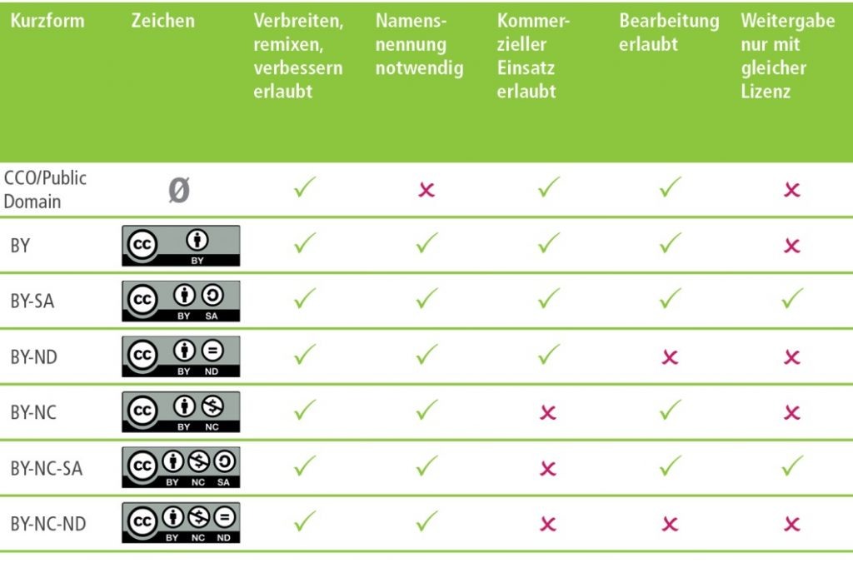
Bei der Nutzung von Bild- und Audiodateien müssen Sie unbedingt auf eine entsprechende Lizenzierung achten. Nähere Informationen zu den entsprechenden CC-Lizenzen finden Sie hier.
Tabelle von Burgert/TU München CC BY 4.0

Slide 37
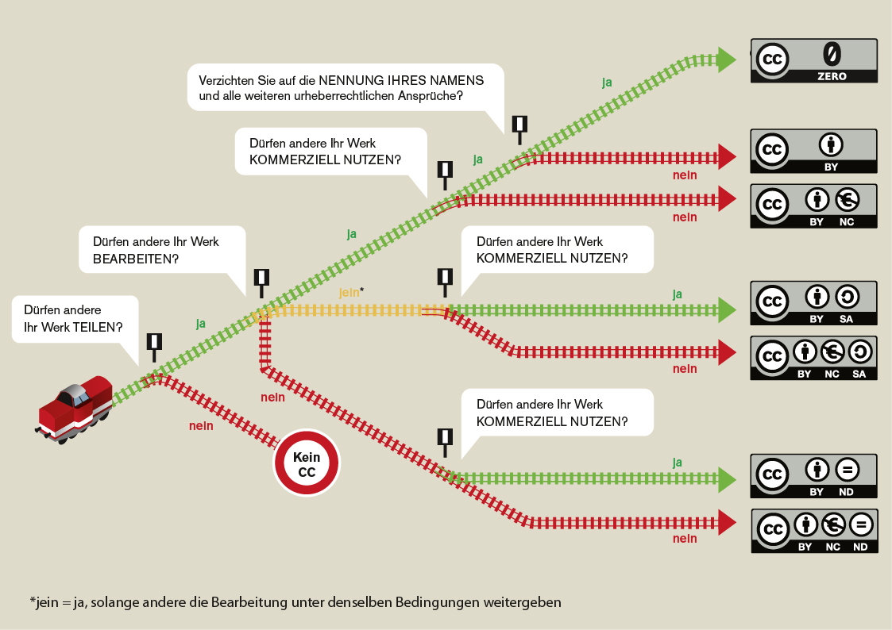
Welche CC-Lizenz ist die richtige für mich?
Quelle der Grafik
Lizenz CC BY SA 3.0
wb-web

Slide 38
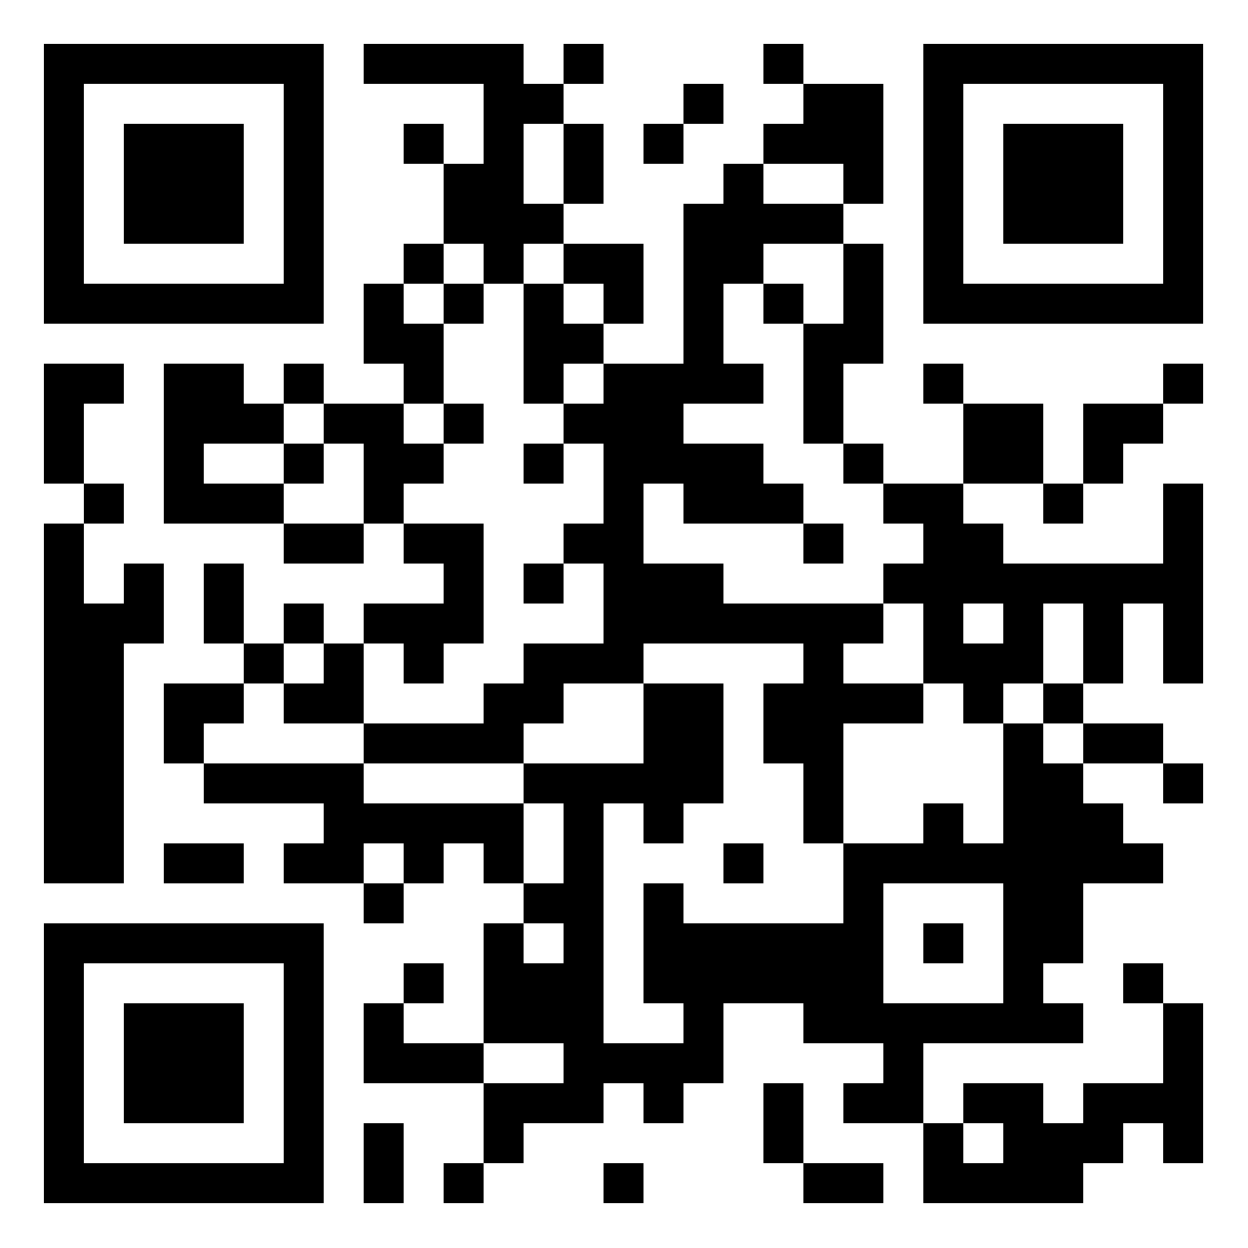
interessante Links
Padlet „Erklärvideos erstellen“
#twitterlehrerzimmer
Ralf Loheit
mBdB für die Landkreise Landsberg/Lech und Starnberg

Slide 39
Lizenz
Die meisten Inhalte dieser Präsentation stehen unter folgender Lizenz, sofern nichts anderes angegeben ist
CC-BY-SA 4.0 Ralf Loheit
Ralf Loheit
mBdB für die Landkreise Landsberg/Lech und Starnberg

Slide 40
Erklärvideos erstellen für den Mathematikunterricht der Grundschule …
Vielen Dank und viel Erfolg bei der Umsetzung!
R. Loheit
mBdB für Landsberg/Lech und Starnberg
www.bdb-ll-sta.de
mail@bdb-ll-sta.de
Ort: Landsberg
Datum: 25.03.2021
Ralf Loheit
Medienpädagogischer Berater digitale Bildung
für die Landkreise Landsberg/Lech und Starnberg

Slide 41
Kurztutorials

Slide 42
mit verschiedenen Ebenen arbeiten

Slide 45
Bewegung von Elementen

Slide 46
17
17≈20

Slide 48
Audio-Datei einsprechen

Slide 49
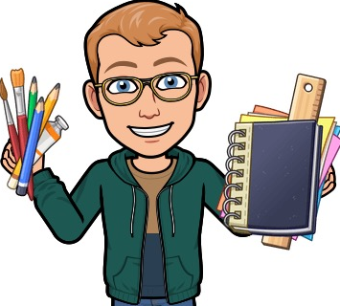
Deutsch
Mathe

Slide 51
Hintergrund mit Farbverlauf

Slide 53
Rechnen über den Hunderter
Vorlagen zum Erstellen des Klassenzimmers sind von
Mareike Baumgärtner Download
(@13Maryj)

Slide 54
Deutsch
Mathe

Slide 55
Deutsch
Mathe

Slide 56
Deutsch
Mathe

Slide 57
Deutsch
Mathe

Slide 58
Deutsch
Mathe

Slide 60
Deutsch
Mathe

